Slide 1
영아기 놀이
다문화가족 이중언어환경조성을 위한
부모-자녀 놀이활동
2. 코코코 놀이

Slide 2
1. 아이와 마주앉습니다.
ㅇㅇ눈은 어디 있을까?
엄마랑 눈(귀, 입, 코)를 찾아볼까?
2. 아이와 코코코 놀이를 해봅니다
(손가락으로 코를 톡톡치면서)코코코코~ (입을 짚으면서) 입!
*이런식으로 코코코코~ 귀를 짚으면서 놀이합니다.
눈을 짚을 때는~ 짚도록 합니다
문장을 알아두세요
(손을 가리키며) 우리 ㅇㅇ손 여기있네.
(귀를 가리키며) 우리 ㅇㅇ귀 예쁘다.

Slide 3
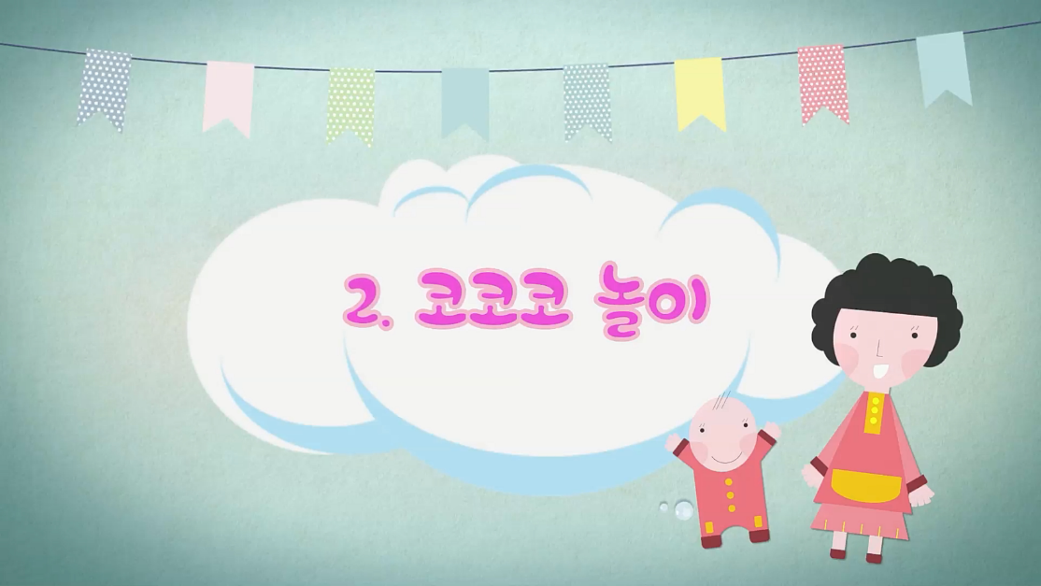
3. 아이와 코코코 놀이를 하며 간지럼을 태워봅시다.
코코코코~ 발
간질간질간질
화면을 클릭하여
함께 영상을 볼까요?

Slide 4
알아두세요
아이가 어릴 때에는 얼굴(눈, 코, 입, 귀)를
중심으로 놀이합니다.
아이와 마주앉아 눈을 마주치며 코코코 놀이를 합니다.
엄마의 모국어로 눈, 코, 입, 귀를 자주 들려주면
아이는 그 단어에 익숙해져 단어를 듣고
이해할 수 있게 됩니다.
눈을 짚을 때는 눈을 찌르지 않도록
눈 꼬리쪽을 짚도록 합니다

Slide 5
이렇게도 놀아주세요
‘요기조기’ 노래에 맞춰 신체를 찾아보는
놀이를 합니다.
엄마의 모국에도 재미있는 신체 놀이가 있습니까?
엄마의 모국에서 했던 신체놀이가 있으면
아이와 함께 해봅니다.

Slide 6
아이를 엄마의 무릎에 앉히고, 아빠와 아이가
코코코 놀이를 해봅니다. 아빠와 아이의 닮은 점을
찾아보는 놀이도 해봅니다. 이 놀이는 아빠와 아이의
친밀감을 더욱 높일 수 있습니다.
엄마의 모국어를 아이에게 들려주세요
눈 :
입 :
코 :
귀 :
손 :
발 :

